Slide 2
Unidade 3
LÍNGUA PORTUGUESA – 8º ANO Conjunto 2

Slide 3
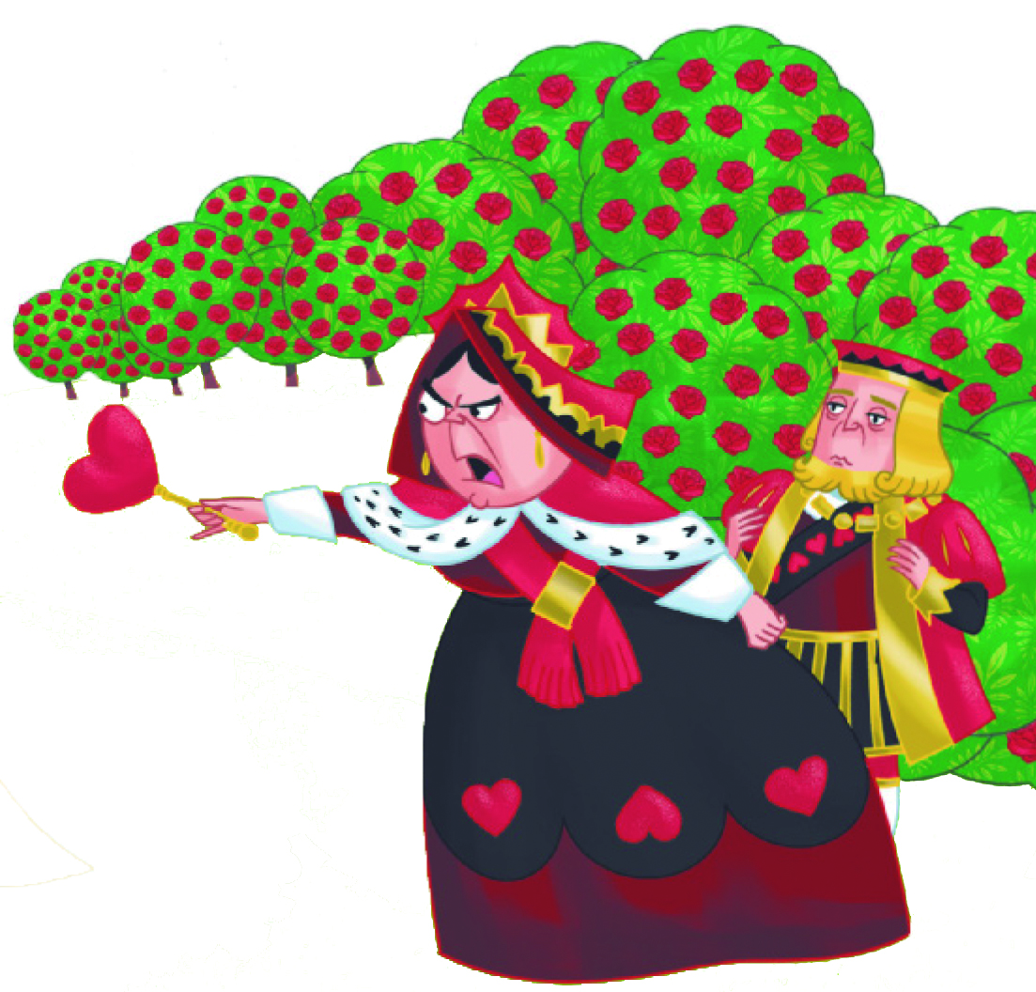
Novela
LÍNGUA PORTUGUESA – 8º ANO Conjunto 2
É um gênero composto de episódios relacionados entre si e que narra acontecimentos que, geralmente, giram em torno de um único personagem.
Em geral, a novela possui uma quantidade de personagens e de conflitos maior se comparada a gêneros como o conto, e menor, se comparada a outros, como o romance.
Gustavo Machado

Slide 4
Discurso direto e discurso indireto
LÍNGUA PORTUGUESA – 8º ANO Conjunto 2
Direto
Para indicar a fala de um personagem, geralmente, são empregadas as aspas ou o travessão. O discurso que reproduz de forma direta a fala dos personagens é chamado discurso direto.
Indireto
Em um texto, quando o narrador reproduz de forma indireta o que os personagens falaram, não transcrevendo com exatidão sua fala, mas apenas transmitindo seu conteúdo, dizemos que essas falas estão representadas no discurso indireto.

Slide 5
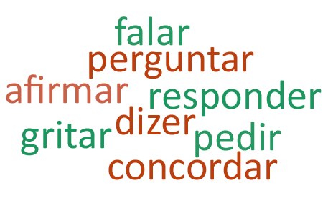
Verbos de elocução
LÍNGUA PORTUGUESA – 8º ANO Conjunto 2
Para introduzir ou anunciar as falas dos personagens, tanto no discurso direto quanto no discurso indireto, normalmente são empregados verbos.
Os verbos que indicam a fala dos personagens, contextualizando a situação em que eles foram empregados, são chamados verbos de elocução.

Slide 6
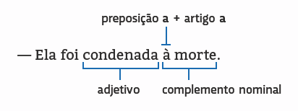
Complemento nominal
LÍNGUA PORTUGUESA – 8º ANO Conjunto 2
A palavra que completa o sentido de um adjetivo, substantivo ou advérbio é chamada complemento nominal.
O complemento nominal é sempre introduzido por uma preposição.

Slide 7
Adjunto adnominal
LÍNGUA PORTUGUESA – 8º ANO Conjunto 2
Palavras ou expressões que determinam, especificam, qualificam o núcleo de um sujeito ou de um complemento verbal em uma oração.
As classes gramaticais que exercem essa função são:
Artigos
Adjetivos e locuções adjetivas
Numerais
Pronomes

Slide 8
Romance juvenil
LÍNGUA PORTUGUESA – 8º ANO Conjunto 2
Gênero narrativo que apresenta como elementos o narrador, os personagens, o espaço, o tempo e o enredo bem desenvolvidos e organizados.
São narradas situações ficcionais, que costumam girar em torno de um personagem, mostrando suas vivências, conflitos e aventuras.
É comum que o protagonista vivencie conflitos típicos da idade que tem. Para que o leitor perceba isso, costumam ser descritas as características psicológicas dos personagens.
Sabrina Eras

Slide 9
Aposto
LÍNGUA PORTUGUESA – 8º ANO Conjunto 2
Aposto explicativo
Quando um termo da oração apresenta a função de esclarecer e explicar o termo que o antecede.
Aposto especificativo
Tem a função de especificar ou individualizar um termo genérico (substantivo).
Ex.: Rony, melhor amigo de Harry Potter, conheceu Harry na estação de trem.
Ex.: O personagem Harry Potter é mundialmente conhecido.

Slide 10
Aposto
LÍNGUA PORTUGUESA – 8º ANO Conjunto 2
Aposto resumitivo
O aposto pode também resumir termos apresentados anteriormente.
Aposto enumerativo
Apresenta, de maneira gradativa, termos que compõem uma ideia.
Ex.: Livros, viagens e amigos, isso é o que eu quero para minha vida.
Ex.: Na vida, o que me dá muita alegria: livros, viagens e amigos.

Slide 11
Vocativo
LÍNGUA PORTUGUESA – 8º ANO Conjunto 2
Termo da oração usado para chamar, com ênfase maior ou menor, uma pessoa ou um ser real ou imaginário.
Na escrita, geralmente, é isolado por vírgulas, ponto de exclamação ou dois-pontos.
É representado por um substantivo ou por palavras com valor de substantivo.
Ex.: Está bem, Percy, você vai primeiro.
Sabrina Eras

